Slide 1
Sesión 2: Control de Flujo Lógico
Analizamos el siguiente caso:
Manuel es un joven de 16 años que se encuentra de vacaciones. Se levanta por la mañana con mucha hambre, va a la cocina y busca pan para prepararse un sándwich, pero… ¡no hay pan!. En ese momento, debe decidir qué hacer. ¿Sigue con el plan original o busca una alternativa? Esta es una situación muy común en la vida real: querer hacer algo, pero las condiciones cambiaron.

Slide 2

Reflexionemos
Al igual que nosotros, las computadoras también deben aprender a tomar decisiones según las situaciones que se les presentan.
1. ¿Cómo podrías representar esta situación con un algoritmo usando símbolos (inicio, decisión, proceso, fin)?
2. ¿Qué elementos influyen en la decisión que vas a tomar?
3. ¿Por qué se necesita tomar una decisión en este caso?

Slide 3

Acabamos de ver que nuestras decisiones dependen de ciertas condiciones. No siempre hacemos lo mismo: dependemos del contexto. En la sesión anterior aprendimos a construir algoritmos básicos: una serie de pasos ordenados. Pero… ¿qué pasa cuando algo cambia o no es como esperábamos? Necesitamos que el algoritmo tome decisiones, y para eso, vamos a usar una herramienta fundamental en programación: Las condicionales.

Slide 4

1. Condicionales y decisiones

Slide 5
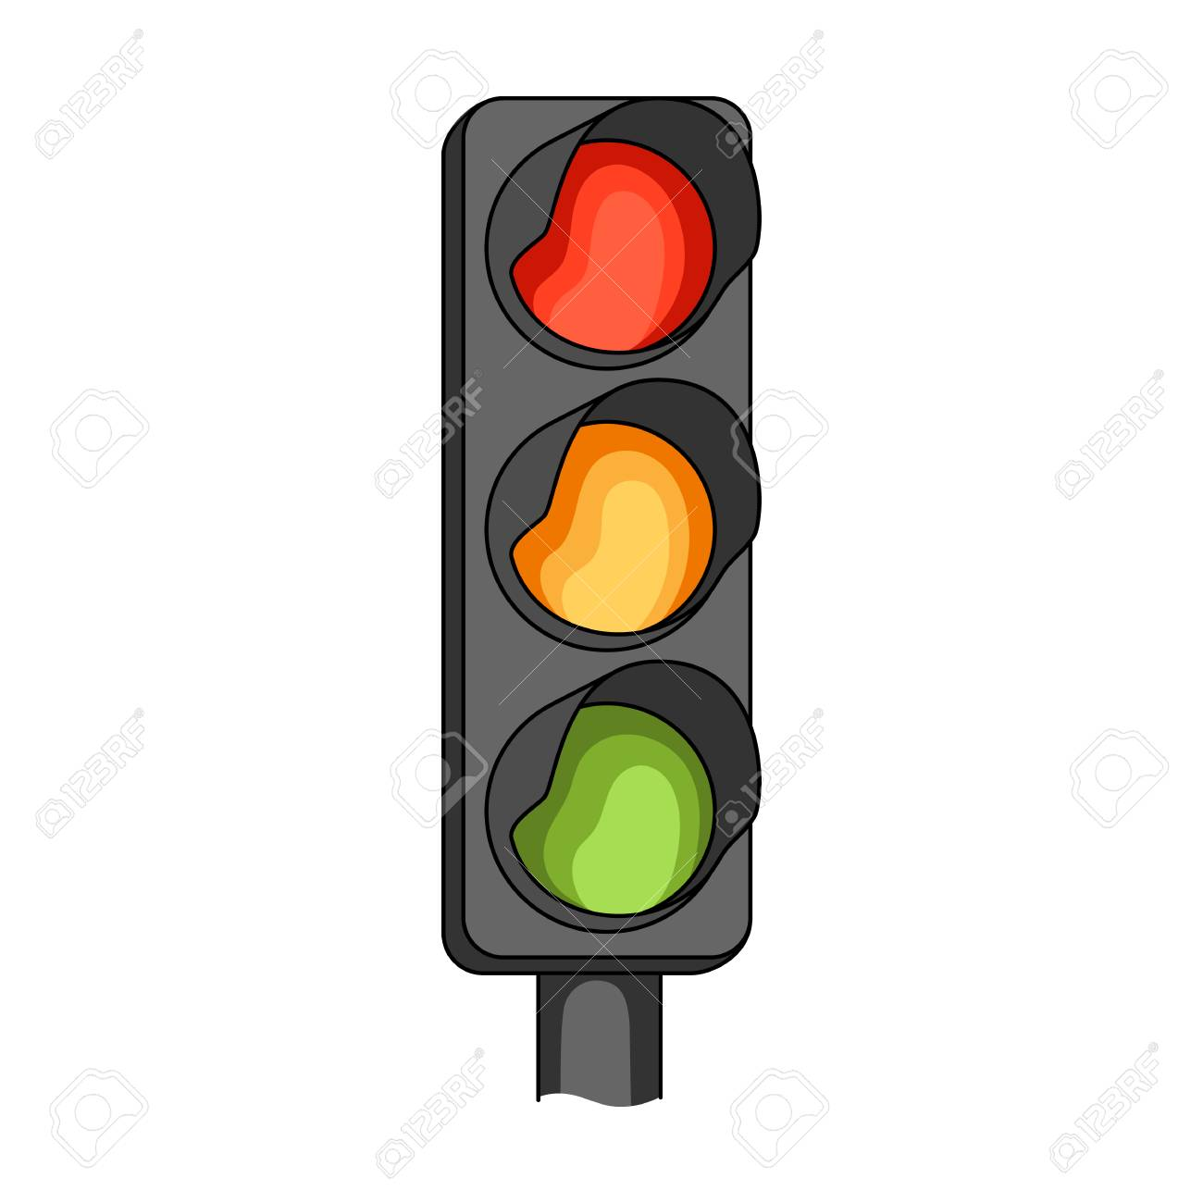


¿Sabes qué tienen en común un semáforo, un paraguas y un interruptor de luz?

Slide 6
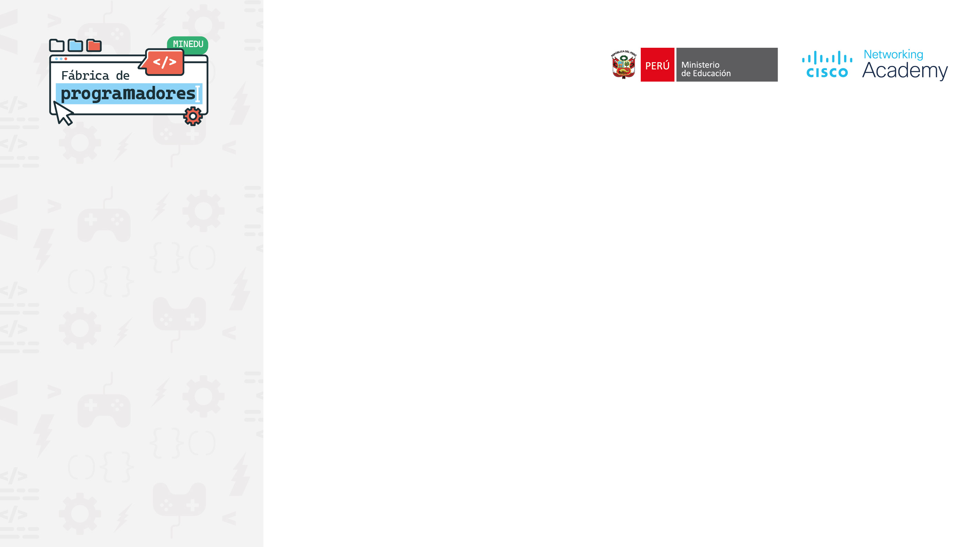
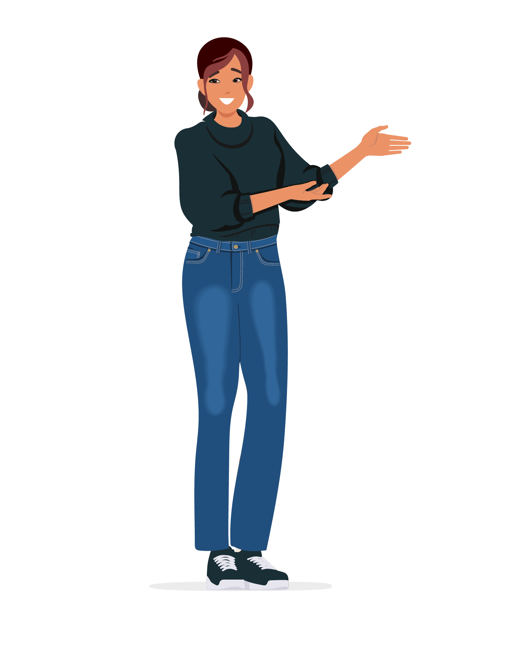
Sesión 2: Control de Flujo Lógico
Así como tú decides si cruzas, llevas paraguas o prendes la luz según lo que está pasando, las computadoras también deben tomar decisiones según lo que reciben. A estas decisiones, les llamamos condicionales.

Slide 7


1. ¿Qué pasaría si en la vida diaria no tomáramos decisiones según las condiciones que se presentan?
¿Por qué crees que las computadoras necesitan instrucciones como “si pasa esto, haz esto otro”?
¿En qué momentos de tu vida usas condicionales sin darte cuenta?
https://youtu.be/Rogme3Hoi0U?si=X5DPclP4v0J58b3n

Slide 8

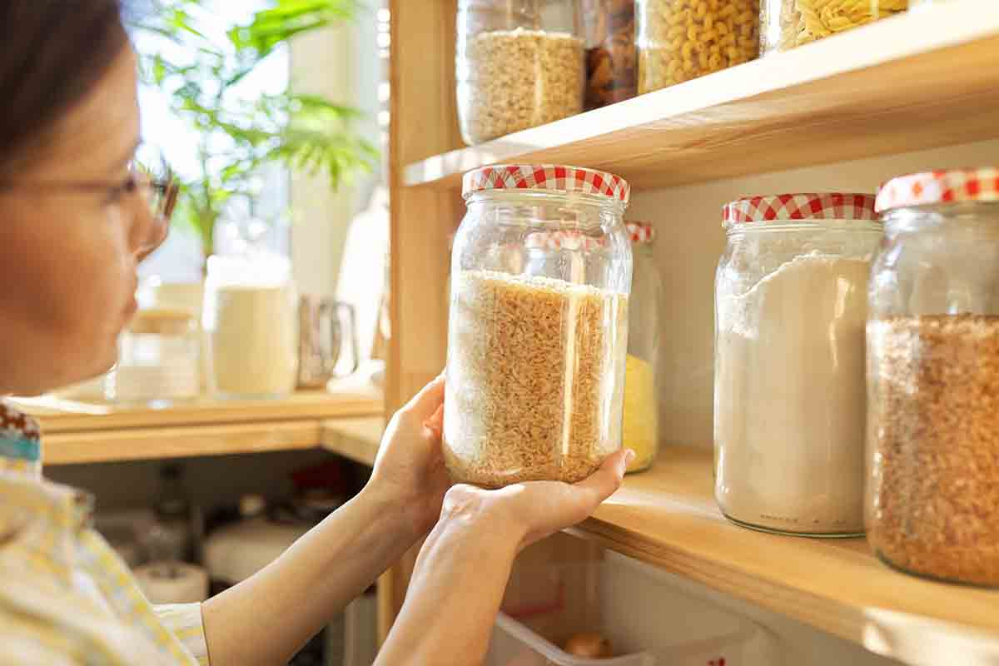
🔍 Ejemplo 1: Alistarse para ir a trabajar
Antes de salir de casa, miras el reloj.
SI son más de las 7:00 a.m.
ENTONCES tomo un taxi para llegar a tiempo
SINO
camino con calma
🔍 Ejemplo 2: Comer en casa
Llegas a casa con hambre y revisas la cocina.
SI hay arroz
ENTONCES caliento arroz
SINO preparo un sándwich

Slide 9
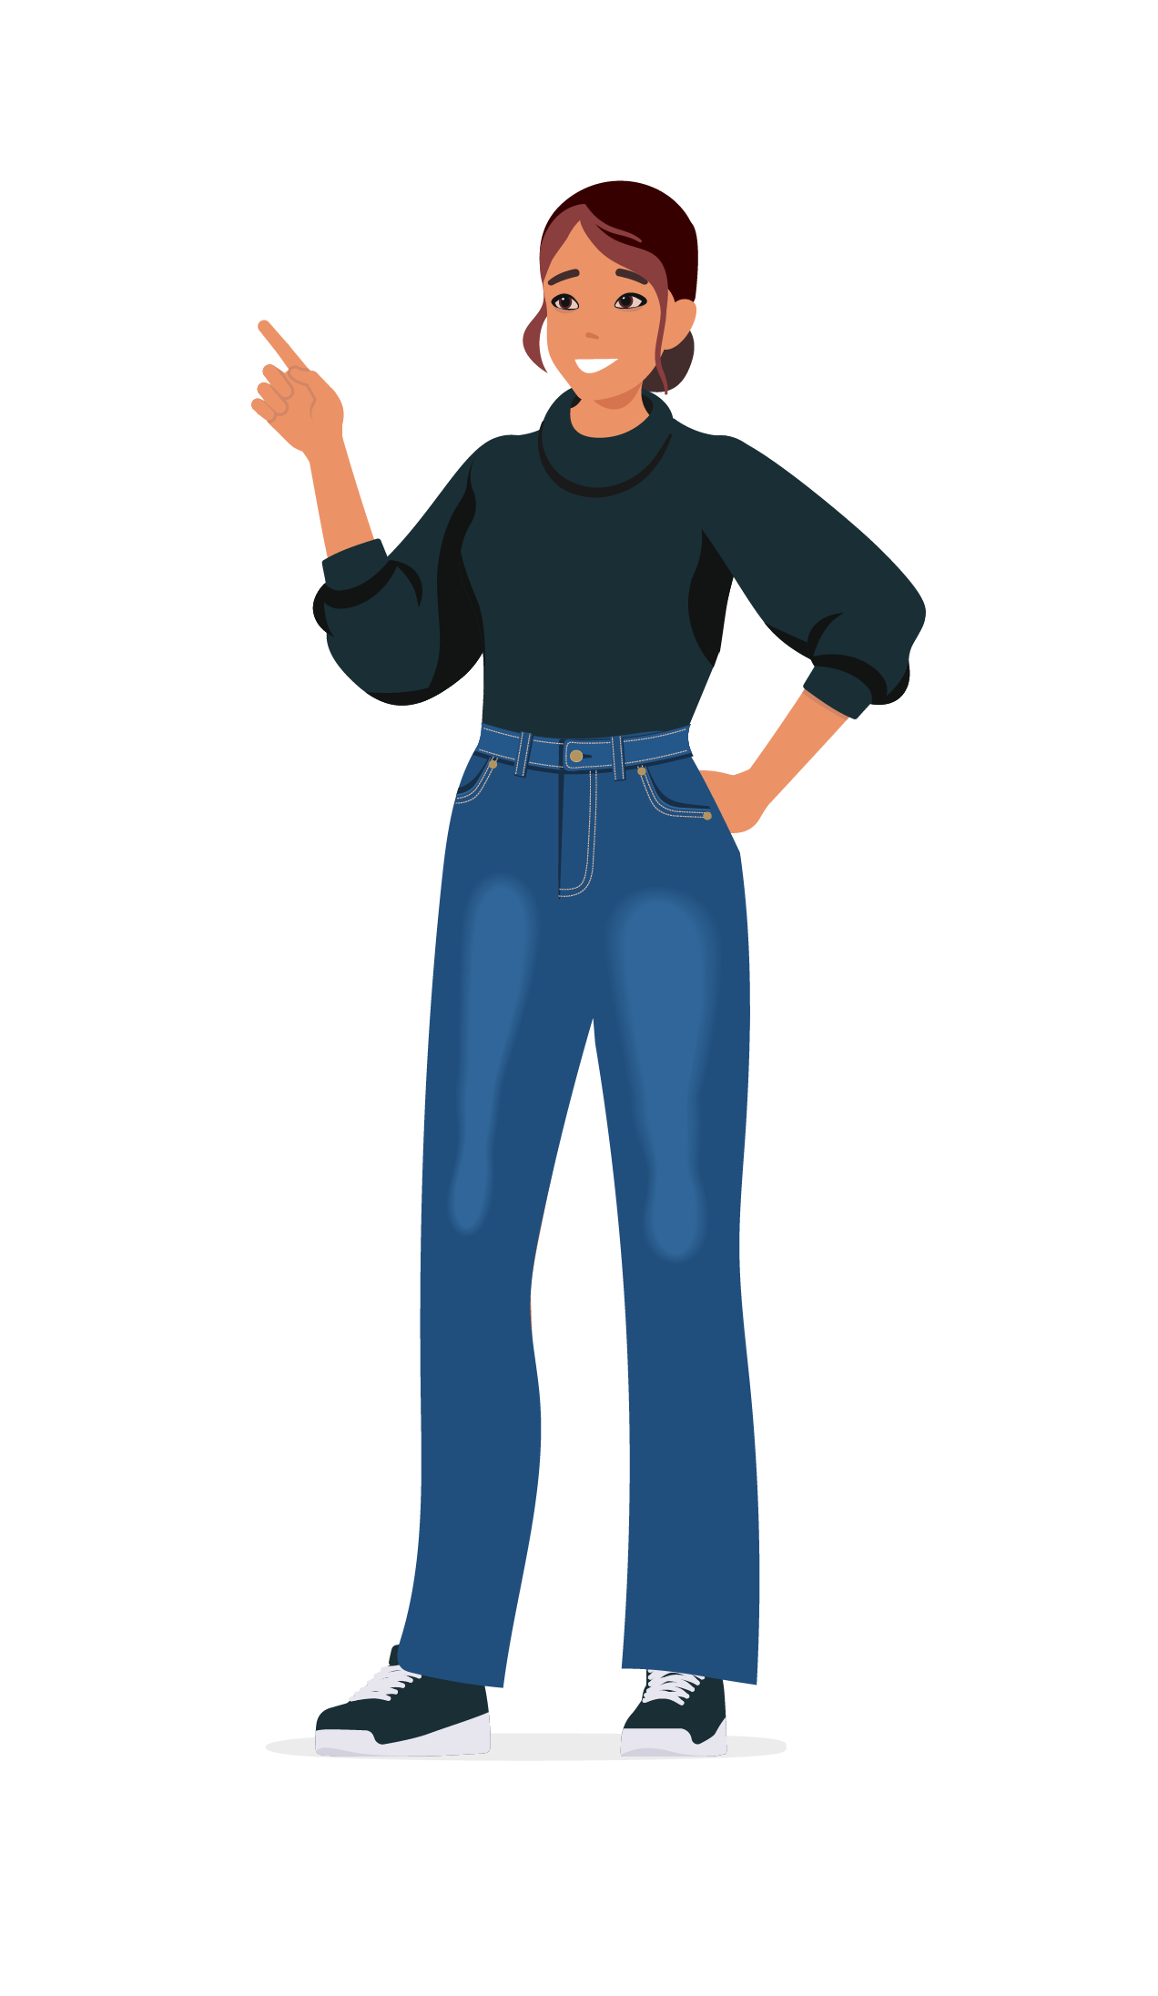
¿Qué son las condicionales?
Los condicionales son estructuras de control que permiten que un programa tome decisiones durante su ejecución.
Un condicional en programación es una instrucción que verifica si una condición se cumple (es verdadera o falsa) y, según el resultado, ejecuta una acción u otra.
¿Por qué son importantes los condicionales?
Porque permiten que el programa reaccione a diferentes situaciones.
Son fundamentales para crear programas inteligentes y dinámicos.
Permiten que el flujo del programa no sea siempre lineal, sino que se adapte a diferentes condiciones.

Slide 10

¿Qué significa "tomar decisiones" en un programa?
Así como en la vida diaria decidimos qué hacer según lo que ocurre (por ejemplo, si llueve, usamos paraguas), un programa también debe decidir qué pasos seguir según las condiciones del momento.

Slide 11
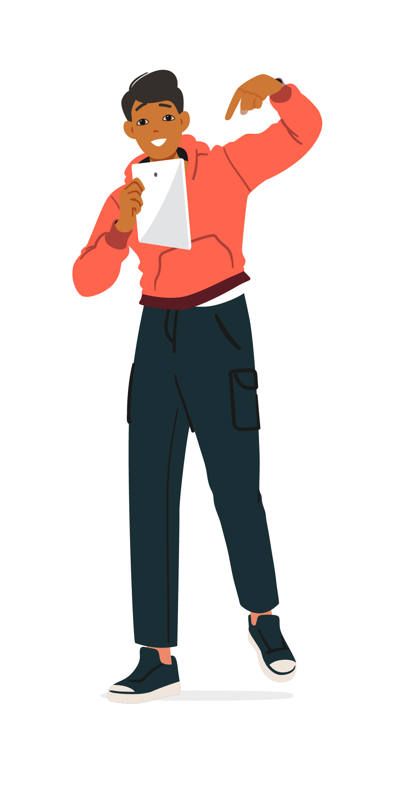


los condicionales permiten que un programa “piense” y tome decisiones como tú lo harías?
Gracias a los condicionales, los videojuegos reaccionan a tus movimientos, las redes sociales te muestran contenido según tus intereses y los asistentes virtuales responden a lo que les preguntas. Sin los condicionales, las computadoras solo seguirían un camino fijo, sin adaptarse a lo que sucede. ¡Son como los “semáforos” de la programación: indican cuándo avanzar, detenerse o cambiar de dirección!
Las condicionales y decisiones en programación permiten que el algoritmo elija entre dos o más caminos, dependiendo de si una condición se cumple o no. Son herramientas claves del pensamiento computacional, porque permiten analizar, evaluar y actuar de forma lógica ante diferentes situaciones.

Slide 12
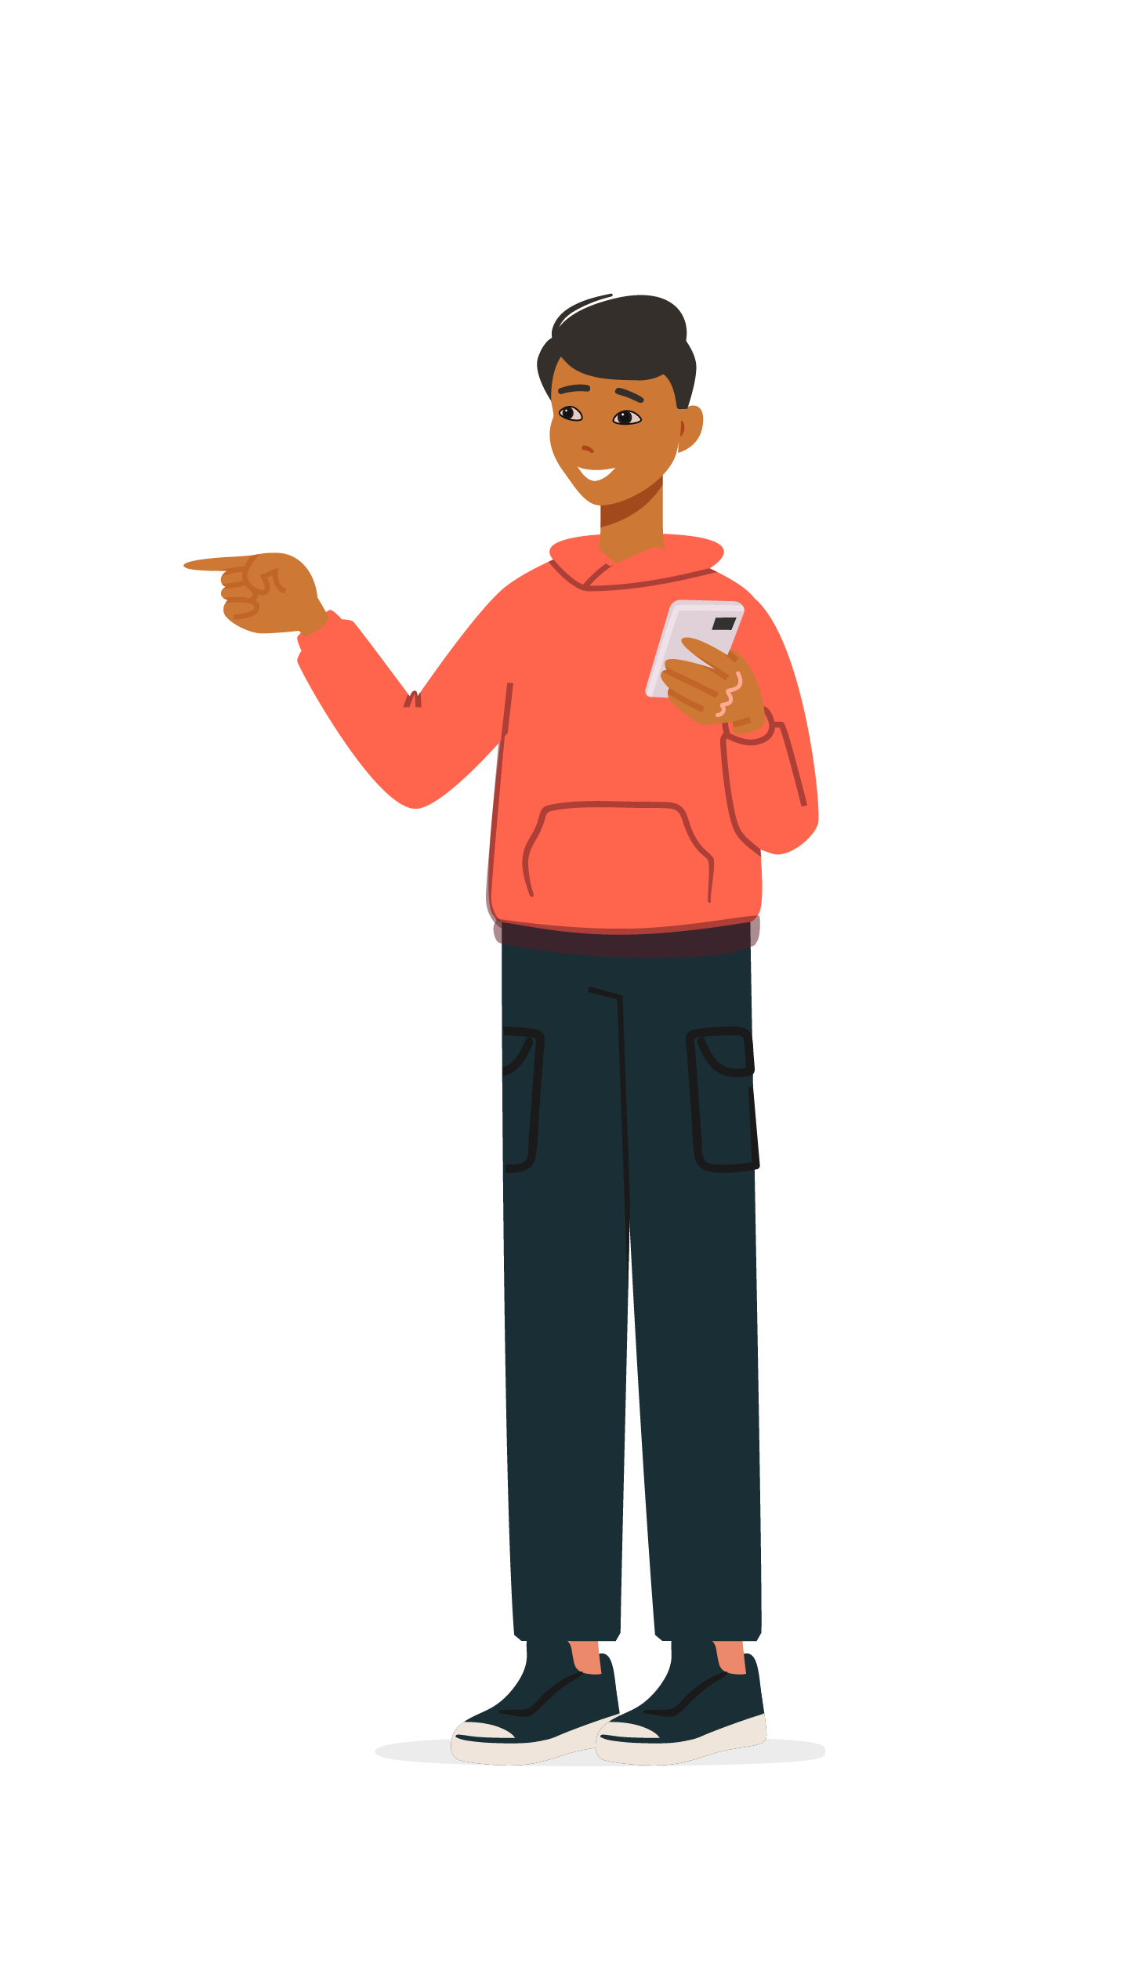
¡Juguemos “Adivinemos el número”
Reglas del juego:
Preparación:
Un jugador (el "Pensador") elige un número secreto del 1 al 100 y lo escribe en secreto.
Los otros jugadores serán los "Adivinadores".
Mecánica del juego:
Los Adivinadores hacen preguntas al Pensador usando condicionales.
Ejemplos de preguntas válidas:
“Si el número es mayor que 50, entonces dime 'sí'; de lo contrario, di 'no'.”
“Si el número es divisible por 5, entonces di 'sí'.”
“Si el número es menor que 30, entonces está entre 1 y 29, ¿cierto?”
El Pensador responde solo con “sí” o “no” según la lógica de la condición.

Slide 13

¡Juguemos “SI… ENTONCES…”!
Reglas del juego:
Turnos:
Cada jugador puede hacer una pregunta por turno.
Después de cada ronda, los jugadores pueden anotar lo que han deducido.
Final del juego:
Cuando un jugador cree saber el número, puede hacer una afirmación:
Ejemplo: “Creo que el número es 67”.
Si acierta, gana. Si no, pierde su siguiente turno.

Slide 14

¡Manos a la obra!
¿Qué otros ejemplos de su vida cotidiana pueden mencionar sobre condicionales? Y luego representarlo en un diagrama simple con “SI... ENTONCES...”.

Slide 15
2. Bucle de repetición

Slide 16

¿Qué aprendimos la clase anterior?
Ya aprendimos que una computadora puede tomar decisiones dependiendo de ciertas condiciones, como “si llueve, usar paraguas” o “si el jugador toca el enemigo, perder una vida”.
Pero… ¿qué pasa si esa condición se repite muchas veces? ¿Vamos a escribirla una y otra vez?

Slide 17
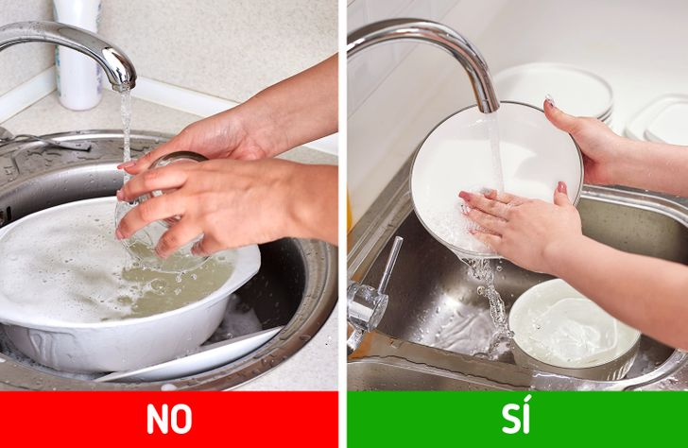
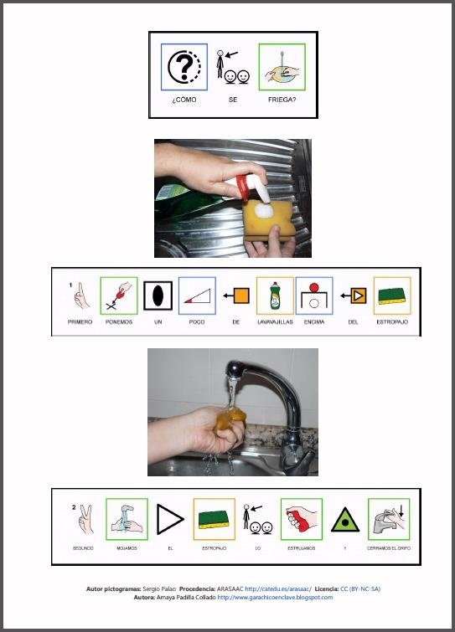
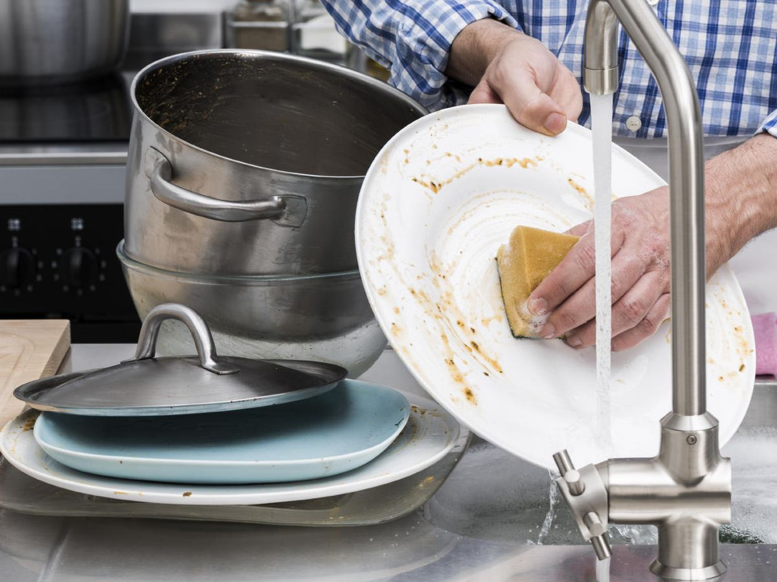
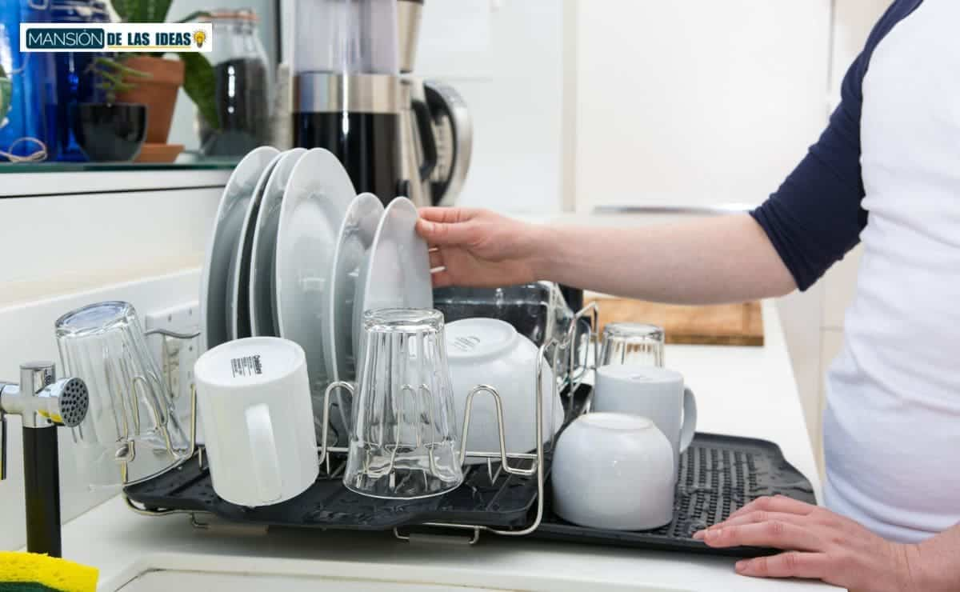
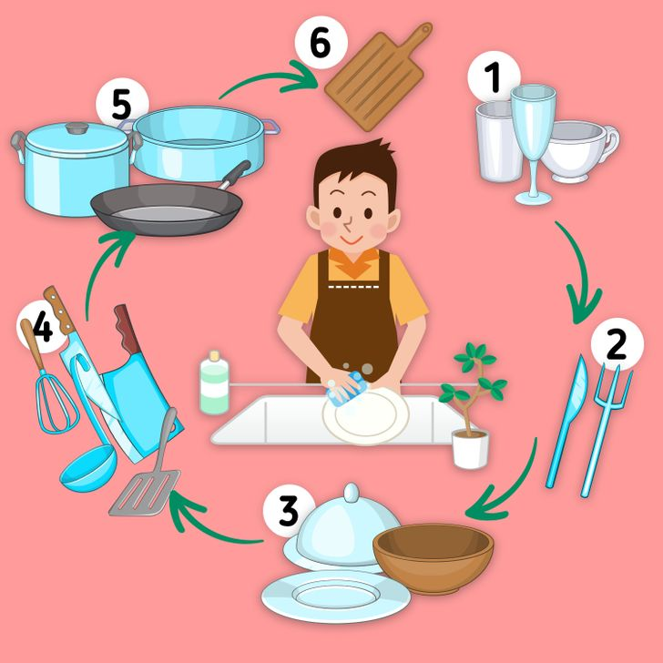
Ejemplo práctico
Imagina que estás lavando los platos. Por cada plato que tomas, haces lo mismo:
1
2
3
Mojarlo
Echarle jabón
Frotarlo
Enjuagarlo
Ponerlo a secar
4
5
¿Tendría sentido escribir estos pasos para cada plato por separado?
¡Sería muy cansado y repetitivo!

Slide 18
Reflexionemos
¿Qué pasaría si hubiera una forma de repetir acciones automáticamente, sin escribirlas muchas veces?
¿Cómo podemos decirle a la computadora: “Haz esto varias veces hasta que…” o “Mientras esto ocurra, repítelo”?

Slide 19


Observa el siguiente video:
De acuerdo al video visto de la Macarena ¿Qué puedes observar?
¿Cómo enseñarías los pasos de la Macarena usando repeticiones?
Si quisieras enseñar el baile de la Macarena usando solo 3 líneas de instrucciones, ¿cómo lo harías sin repetir todos los pasos una y otra vez?

Slide 20
¿Qué es un Bucle?
Un bucle (también llamado loop en inglés) es una estructura de control en programación que permite repetir una o más instrucciones varias veces hasta que se cumpla una condición específica.
Características de un bucle
Característica | Explicación sencilla
Repetición | Ejecuta una serie de instrucciones más de una vez.
Secuencia de pasos | Contiene instrucciones que deben repetirse en el mismo orden.
Condición de salida | Tiene una regla que indica cuándo debe detenerse el bucle.
Automático | No es necesario escribir los pasos una y otra vez, el programa los repite solo.
Eficiencia | Ayuda a que los programas sean más cortos, claros y fáciles de mantener.
Contador (a veces) | Algunos bucles repiten acciones un número exacto de veces (por ejemplo, 10 veces).

Slide 21
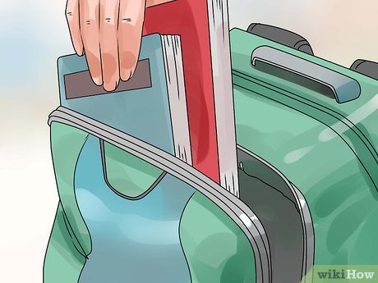

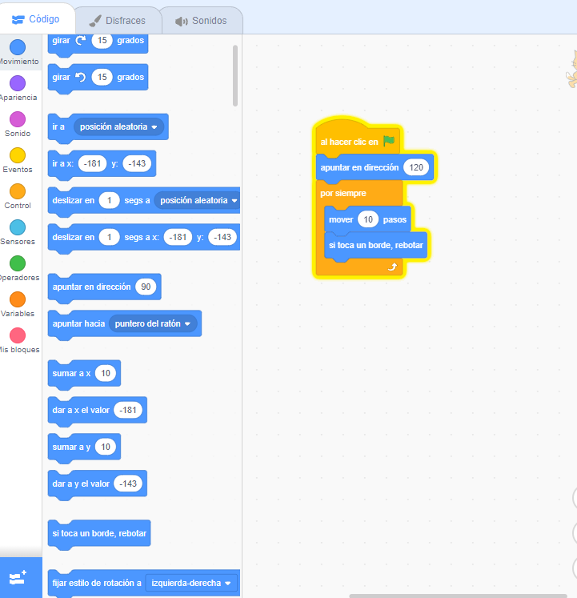
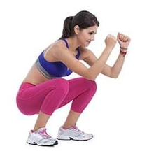
🔍 Ejemplos de la vida cotidiana
🔍 Ejemplo en programación
Situación 1:
Bucle con contador
Cepillarse los dientes: mover el cepillo de un lado a otro varias veces.
Inicio del contador: día = 1
Fin del contador: día = 5
Acción a repetir: Colocar una libreta
Total de repeticiones: 5 veces
Situación 2:
Bucle en Scratch (bloques)
Hacer ejercicio: 20 sentadillas (repetición de un mismo movimiento).
“Repetir 10 veces”
“Por siempre”
“Repetir hasta que…”

Slide 22
Ejemplo práctico
Actividad paso a paso:
Crear un bucle que repita del 1 al 10.
Dentro del bucle, colocar una condición:
Si el número es par (divisible por 2), entonces mostrarlo.
2
4
6
8
10
Para número desde 1 hasta 10 hacer:
Si número par 2 es igual a 0 entonces:
Mostrar número

Slide 23
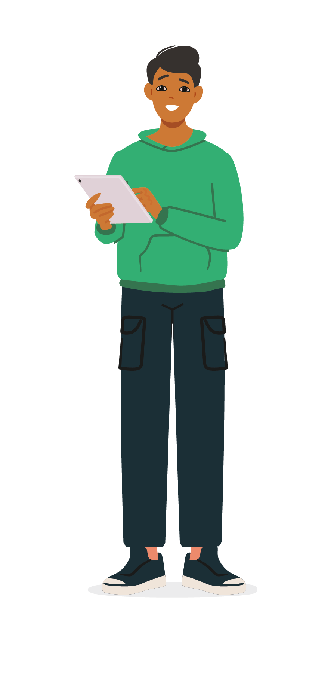
Reflexionemos
¿Qué pasaría si quito la condición del número par?
¿Cómo sabe el programa qué número mostrar y cuál no?
¿Podrías modificar el código para mostrar solo los impares?

Slide 24

Indicaciones
Inicio
Diseño gráfico:
Diseño de la imagen referencial. Buscar un personaje hombre o mujer.
Programación:
Las imágenes van a ir saliendo una por una mientras se hace la pregunta
Reflexión de la clase
¿Qué aprendiste hoy sobre cómo piensan las computadoras?
“Hoy aprendí que…”

Slide 25


